Slide 1
项目汇报
基于Llama的智能对话引擎在生成式内容环境中的应用
组长：薛晧天
组员：陈家儒
陈政杨
程衍伟

Slide 2
项目背景
项目任务
设计流程
总结

Slide 3
项目背景
项目任务
设计流程
总结

Slide 4
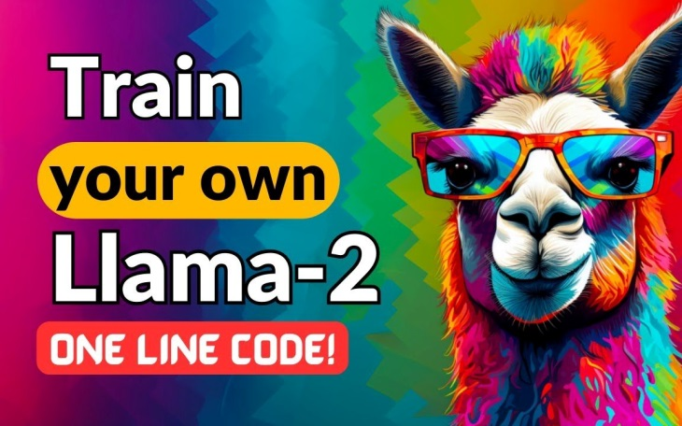

项目背景
基于Llama的智能对话引擎在生成式内容环境中的应用背景广泛而深远。随着人工智能技术的迅猛发展，特别是自然语言处理和深度学习领域的突破，智能对话引擎已经成为推动人机交互向更高层次发展的重要力量。Llama作为这一领域的佼佼者，其强大的语言理解和生成能力为生成式内容环境带来了诸多创新应用。

Slide 5
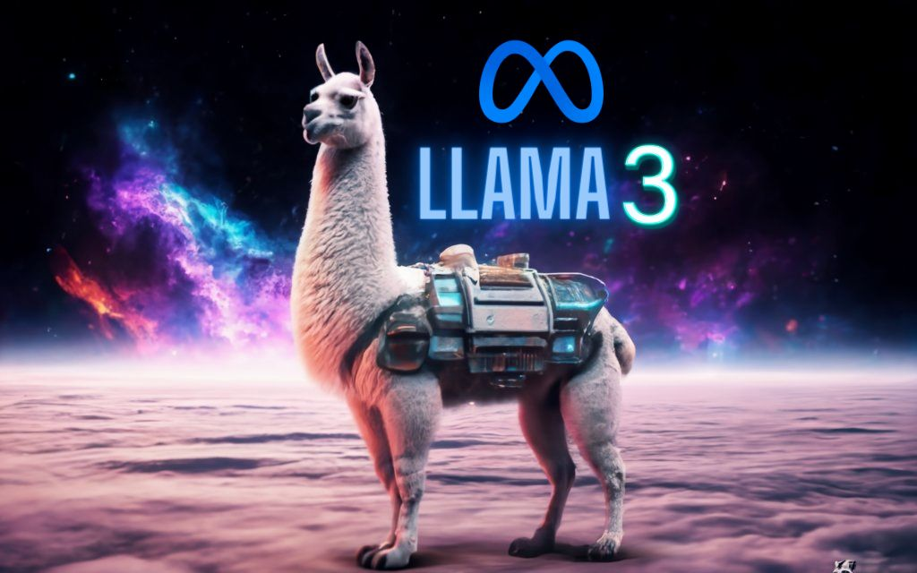
项目背景
Llama3由Meta公司发布的大型语言模型，于当地时间2024年4月18日由Meta在官网上宣布发布，作为该公司在人工智能开源大模型领域的最新成果。
Llama3重点在于：预训练模型、高性能、高可定制性、开源和免费。
本项目采用的是Llama3-8B模型(80亿参数)，进行中文微调，以适配我们的需要

Slide 6
项目背景
项目任务
设计流程
总结

Slide 7
项目任务
1、基于Llama开源大模型，训练本地部署的语言模型，实现高效本地化应用与交互。
2、基于Flask开发Web前端，结合JavaScript和HTML，同时提供API接口以支持前后端交互。
3、主要使用语言：Python、JavaScript、HTML

Slide 8
项目背景
项目任务
设计流程
总结

Slide 9
设计流程
总体流程分为4部分：
陈家儒、陈政杨、程衍伟同学负责文本数据预处理工作
薛皓天同学负责模型训练模块
薛皓天同学负责Api接口设计
薛皓天同学负责Web界面设计

Slide 10
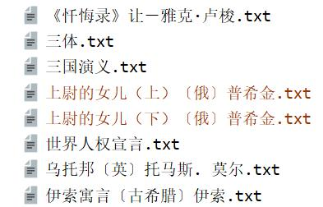
设计流程
文本数据预处理工作
由于我们想要训练模型的故事续写能力，通过浏览器自动化或手动浏览网页，采集了如图所示的一系列世界名著的文本数据，为了文本适合训练，我们使用了Python进行了一系列的处理步骤，包括数据清洗、格式统一和去重等。

Slide 11
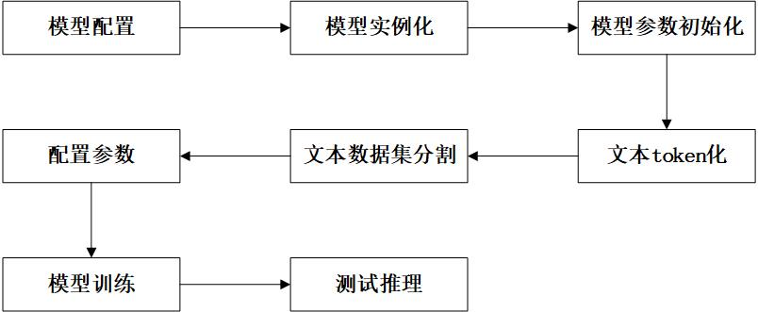
设计流程
模型训练模块（核心）
基本训练流程如图所示，一共分为8个部分。

Slide 12
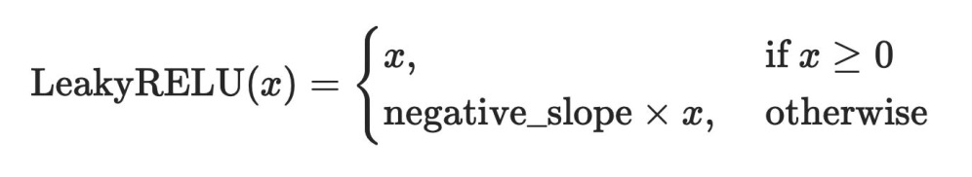
设计流程
模型训练模块
1、模型配置+模型实例化：使用Llama3-8b模型进行配置，然后通过使用模型提供的方法，将模型实例化。
2、模型参数初始化：使用kaiming进行参数的初始化。通过如下公式进行权重的更新，其中negative_slope为负值斜率，x为输入参数。

Slide 13
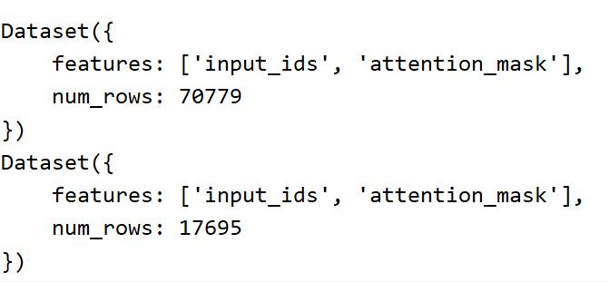
设计流程
模型训练模块
3、文本token化+文本数据数据集分割：使用模型提供的tokenizer，将文本token化，然后将数据打乱，进而将数据进行划分，划分比例为训练集80%、测试集20%。

Slide 14
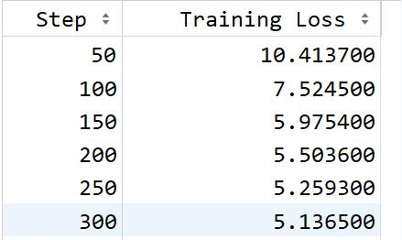
设计流程
模型训练模块
4、参数配置：训练轮次：2 epoch、学习率：1e-4、batch_size：4、学习率调度策略：cosine、随机种子：5024
5、模型训练：使用Google提供的算力平台Colab进行训练，最优的loss降为2.5367左右，如图所示为部分训练结果。

Slide 15
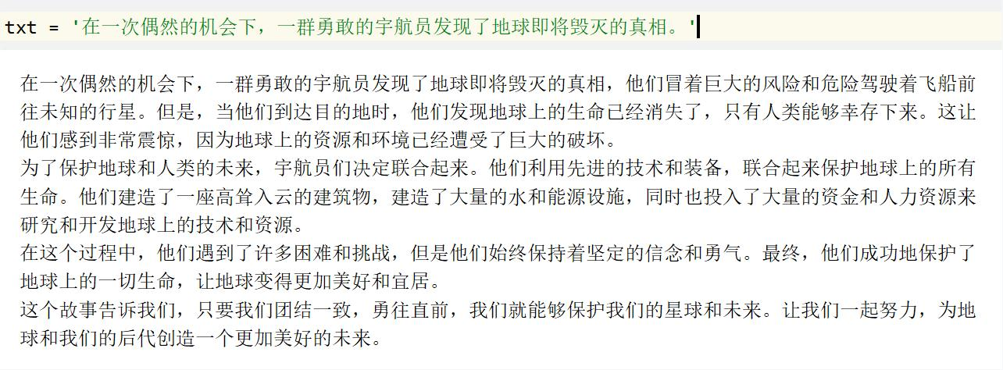
设计流程
模型训练模块
6、测试推理：如图所示为模型推理结果。

Slide 16
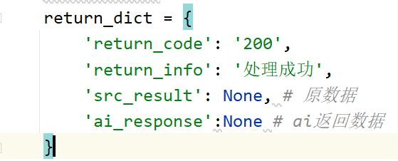
设计流程
Api接口设计
接口可以通过两种方式访问，一种是GET请求，另一种是POST请求，并且可以通过路由‘/api/doc’访问Api文档
GET请求：可以在“？”后给出需要输入模型的文本信息。
POST请求：可以通过“application/x-www-form-urlencoded”这种数据编码方式进行请求。
当模型处理完成后，返回给请求端一个JSON，其中ai_response为模型给出的回复，src_result为输入的文本信息。

Slide 17
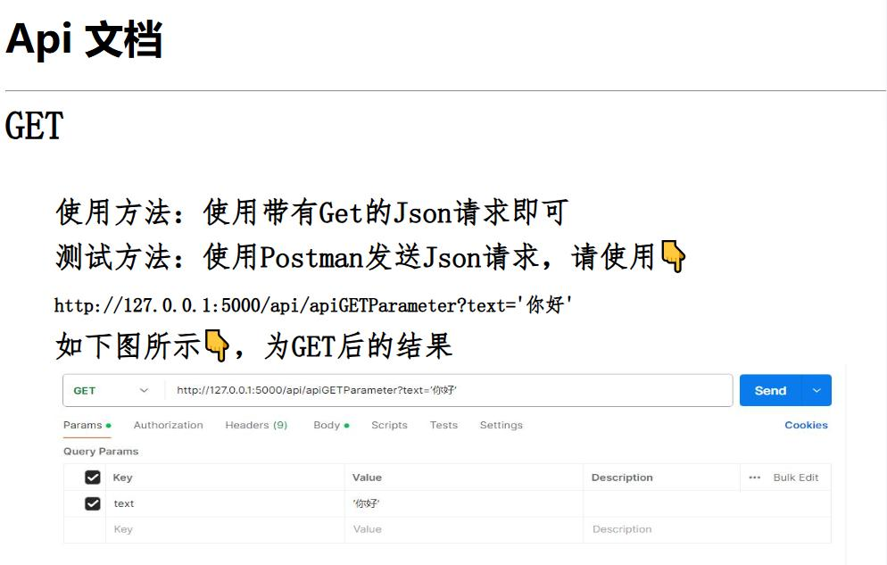
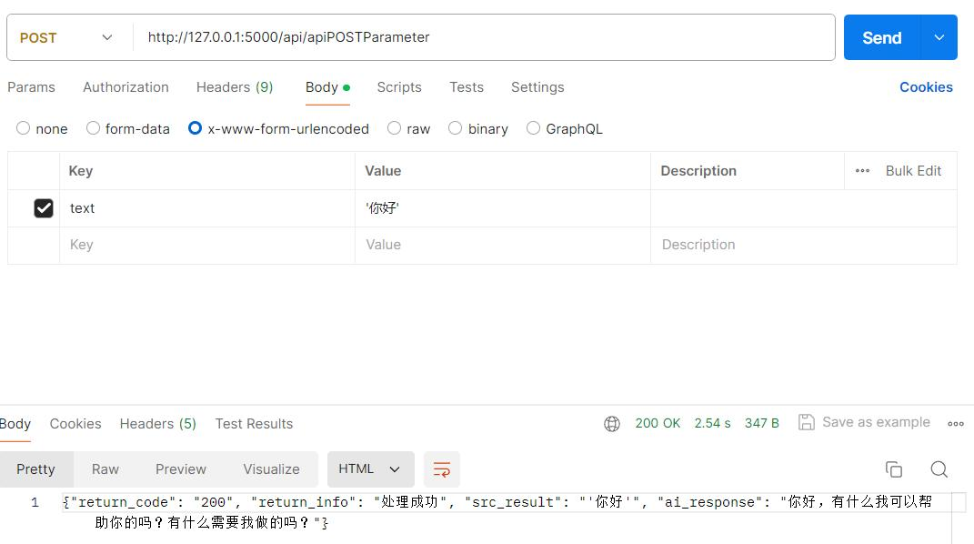
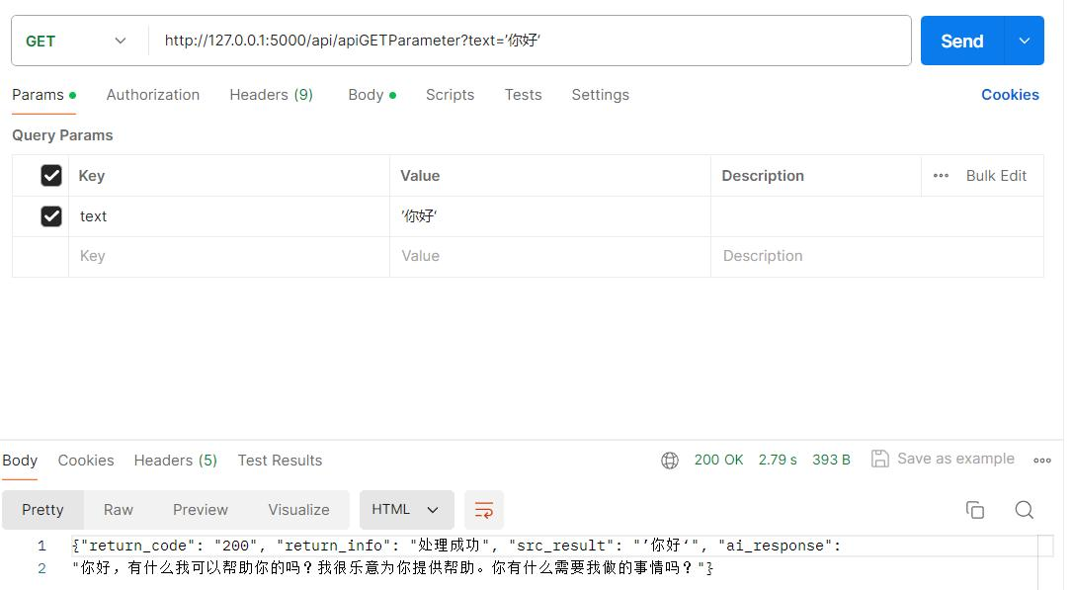
设计流程
Api接口设计
如图所示为接口测试的结果和文档。

Slide 18
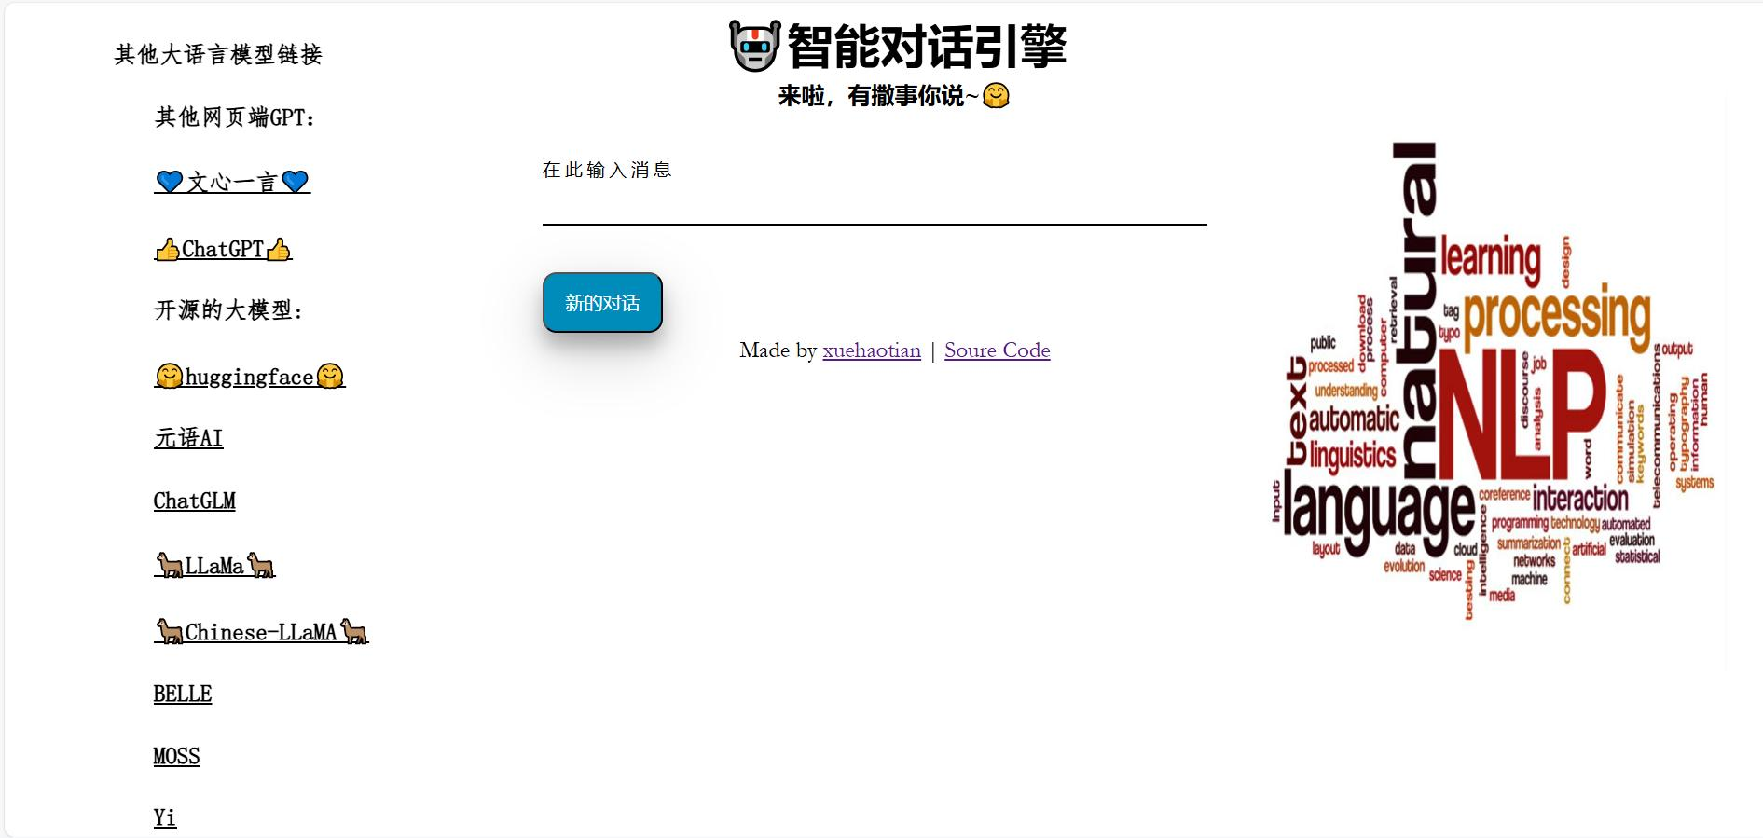
设计流程
Web界面设计
如图所示，页面总体分为三部分，其中中间部分为整个页面的核心。

Slide 19
项目背景
项目任务
设计流程
总结

Slide 20
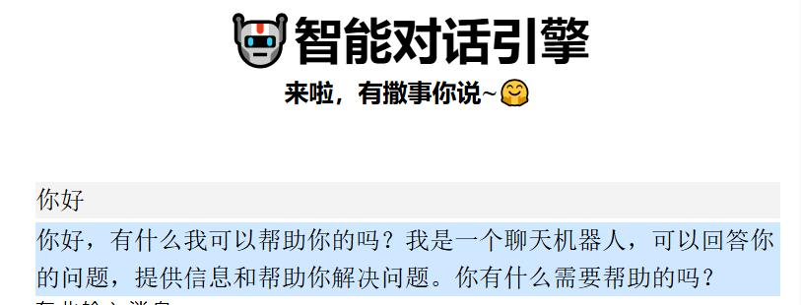
总结
文本生成任务：如图所示，当输入‘你好’字符串时，模型生成了后序的回答，并且逻辑也是正常的，此项功能测试正常。

Slide 21
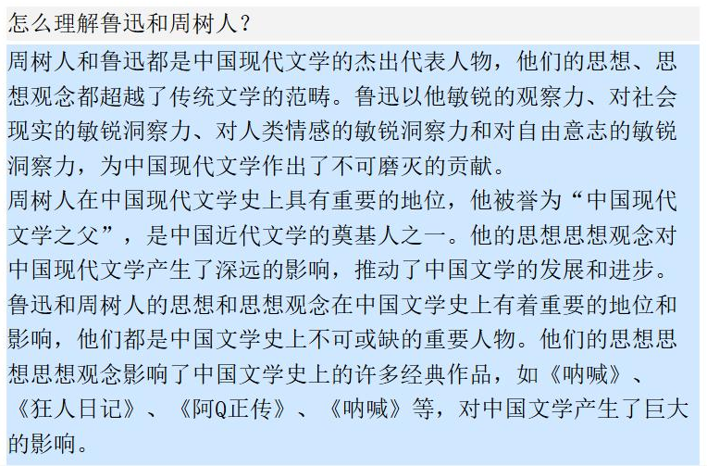
总结
阅读理解任务：如图所示，当输入‘怎么理解鲁迅和周树人？’字符串时，模型并没有很好的理解问题，并把鲁迅和周树人理解成为不同的人，同时对于两个对象进行解释，这一项任务模型并没有很好的完成。

Slide 22
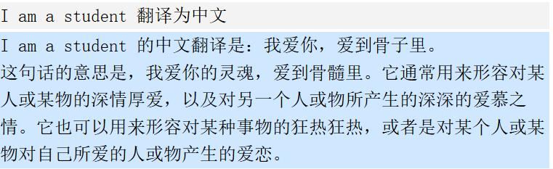
总结
文本翻译任务：如图所示，当输入‘I am a student 翻译为中文’字符串时，模型可以理解中文文本，并将英文进行翻译，但是翻译的结果并不尽人意，原因是采用的中文预训练模型进行训练，导致对英文不敏感，无法翻译出正确的结果。

Slide 23
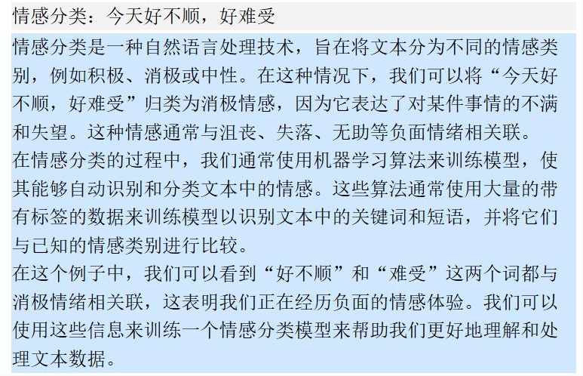
总结
情感分类任务：如图所示，当输入‘情感分类：今天好不顺，好难受’字符串时，模型可以正确的分类出为消极情感，并且可以写出表达了对某件事情的不满和失望，此项任务基本完成。

Slide 24
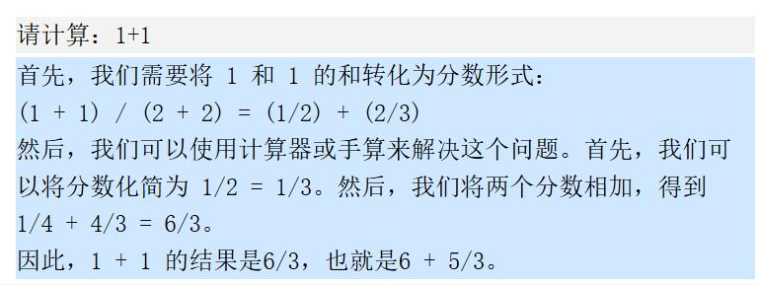
总结
逻辑运算推理任务：如图所示，当输入‘请计算：1+1’字符串时，模型并不能理解这个表达式的意思，并且给出了一个错误的答案。此项任务无法完成的主要原因是，模型并没有大量学习各种数学方面的知识，导致模型无法正确理解公式的意义。

Slide 25
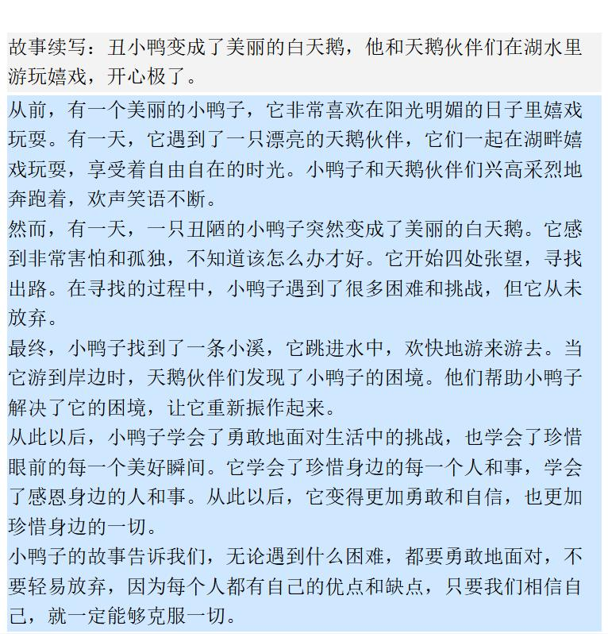
总结
故事续写任务：这个也是我们主要想做的任务，如图所示，当输入‘故事续写：丑小鸭变成了美丽的白天鹅，他和天鹅伙伴们在湖水里游玩嬉戏，开心极了。’字符串时，模型可以对故事进行续写，文本的逻辑基本符合人类的逻辑，也没有错字，并且还给出了对于该故事的自己的理解，这个任务基本完成。

Slide 26
Thank You

